Slide 1
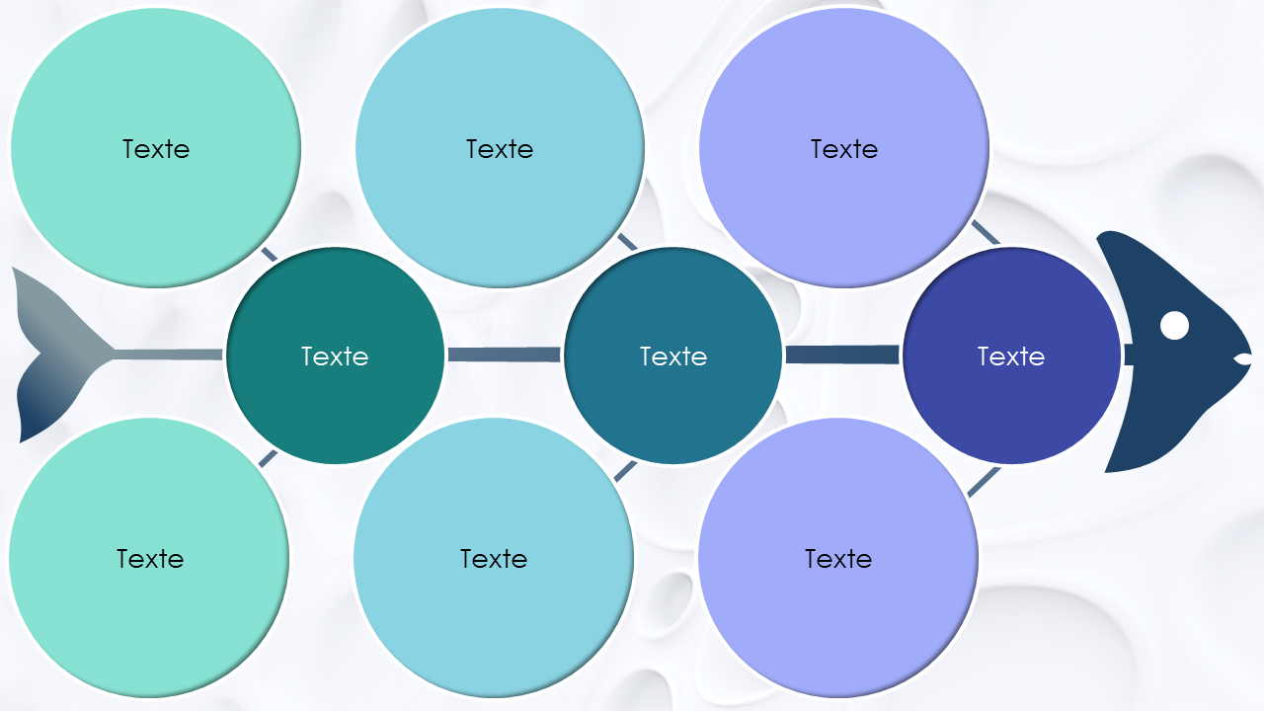
Modèle de diagramme en arêtes de poisson avec cercles pour PowerPoint
Quand utiliser ce modèle : ce modèle en arêtes de poisson est parfait pour les sessions et les présentations interactives visant à identifier et à discuter des causes profondes des défis commerciaux. Utilisez-le lors d’ateliers visant à améliorer les opérations métier ou pour aider les équipes à cartographier de manière collaborative les différents facteurs contribuant à un problème spécifique pendant la planification ou l’examen d’un projet.
Caractéristiques notables du modèle : ce modèle remplace les structures linéaires traditionnelles d’un diagramme en arêtes de poisson par des cercles interconnectés, rationalisant les données complexes dans un format visuel accessible. Les cercles font office de points focaux qui attirent l’attention sur les informations clés. Chaque cercle permet de résumer une idée de manière concise, créant ainsi une représentation visuelle propre et organisée des causes potentielles.

Slide 2
Texte
Texte
Texte
Texte
Texte
Texte
Texte
Texte
Texte

Slide 3
EXCLUSION DE RESPONSABILITÉ Tous les articles, modèles ou informations proposés par Smartsheet sur le site Web sont fournis à titre de référence uniquement. Bien que nous nous efforcions de maintenir l’information à jour et exacte, nous ne faisons aucune déclaration, ni n’offrons aucune garantie, de quelque nature que ce soit, expresse ou implicite, quant à l’exhaustivité, l’exactitude, la fiabilité, la pertinence ou la disponibilité du site Web, ou des informations, articles, modèles ou graphiques liés, contenus sur le site. Toute la confiance que vous accordez à ces informations relève de votre propre responsabilité, à vos propres risques.

